Slide 1
研究動機 1 / 2 研究目標:以 3GPP + AI 混合模型取代射線追蹤計算 Path Loss
1
現行資料引擎的計算鏈(第 15、16 頁)
Setup
→
Path Loss
→
RSRP
→
SINR
→
CQI
→
MCS
→
Throughput
PL = 32.4 + 17.3 log₁₀(d) + 20 log₁₀(f_{c}) 第 15 頁 Step 2 RSRP = P_{Tx} − PL − 10 log₁₀(N_{PRB} × 12) 第 15 頁 Step 3
整條鏈的準確度取決於第一環 PL。現行 PL 為自由空間近似式,僅含距離與頻率,無法反映穿透、反射、繞射。
2
三條路徑的取捨
3
模型定義(第 19、20 頁)
方法 | 精度 | 成本 | 對場景資訊的依賴
射線追蹤(Sionna RT) | 高 | 每次場景或天線變動均須重算 | 需完整幾何與材質
3GPP 公式 | 低 | 極低 | 僅需 d、f
3GPP + AI 校正(本研究) | 以實測校正 | 推論一次前向傳播 | 由實測資料學得
PL_{real} = PL_{3GPP}(d, f) + L_{residual}
L_{residual} = ΣL_{穿透} + ΣL_{反射} + ΣL_{繞射}
ŷ = b + g_{θ}(X), b_{k} = PL_{3GPP}(d_{k}, f_{k}), ∂b/∂θ^{T} = 0
ℒ(θ) = (1/K) ‖ b + g_{θ}(X) − y ‖₂²
公式固定、只更新 g_{θ}。青色為 AI 應學習的對象:純環境效應。
目標:給定場景資訊(座標、幾何、材質)與系統組態(天線配置、RAN 參數),由 g_{θ} 直接輸出損耗修正量,並以實網量測為訓練標的,使模型於不同場域仍維持精度。
研究動機 · 1
Notes:
我們現行的架構是以 3GPP 公式為基準、由 AI 學習殘差。整條計算鏈的準確度取決於第一環 Path Loss。射線追蹤精度高但每次都要重算;3GPP 公式便宜但只看距離與頻率。本研究以 3GPP 為基準、AI 學修正量,並以實網量測訓練。

Slide 2
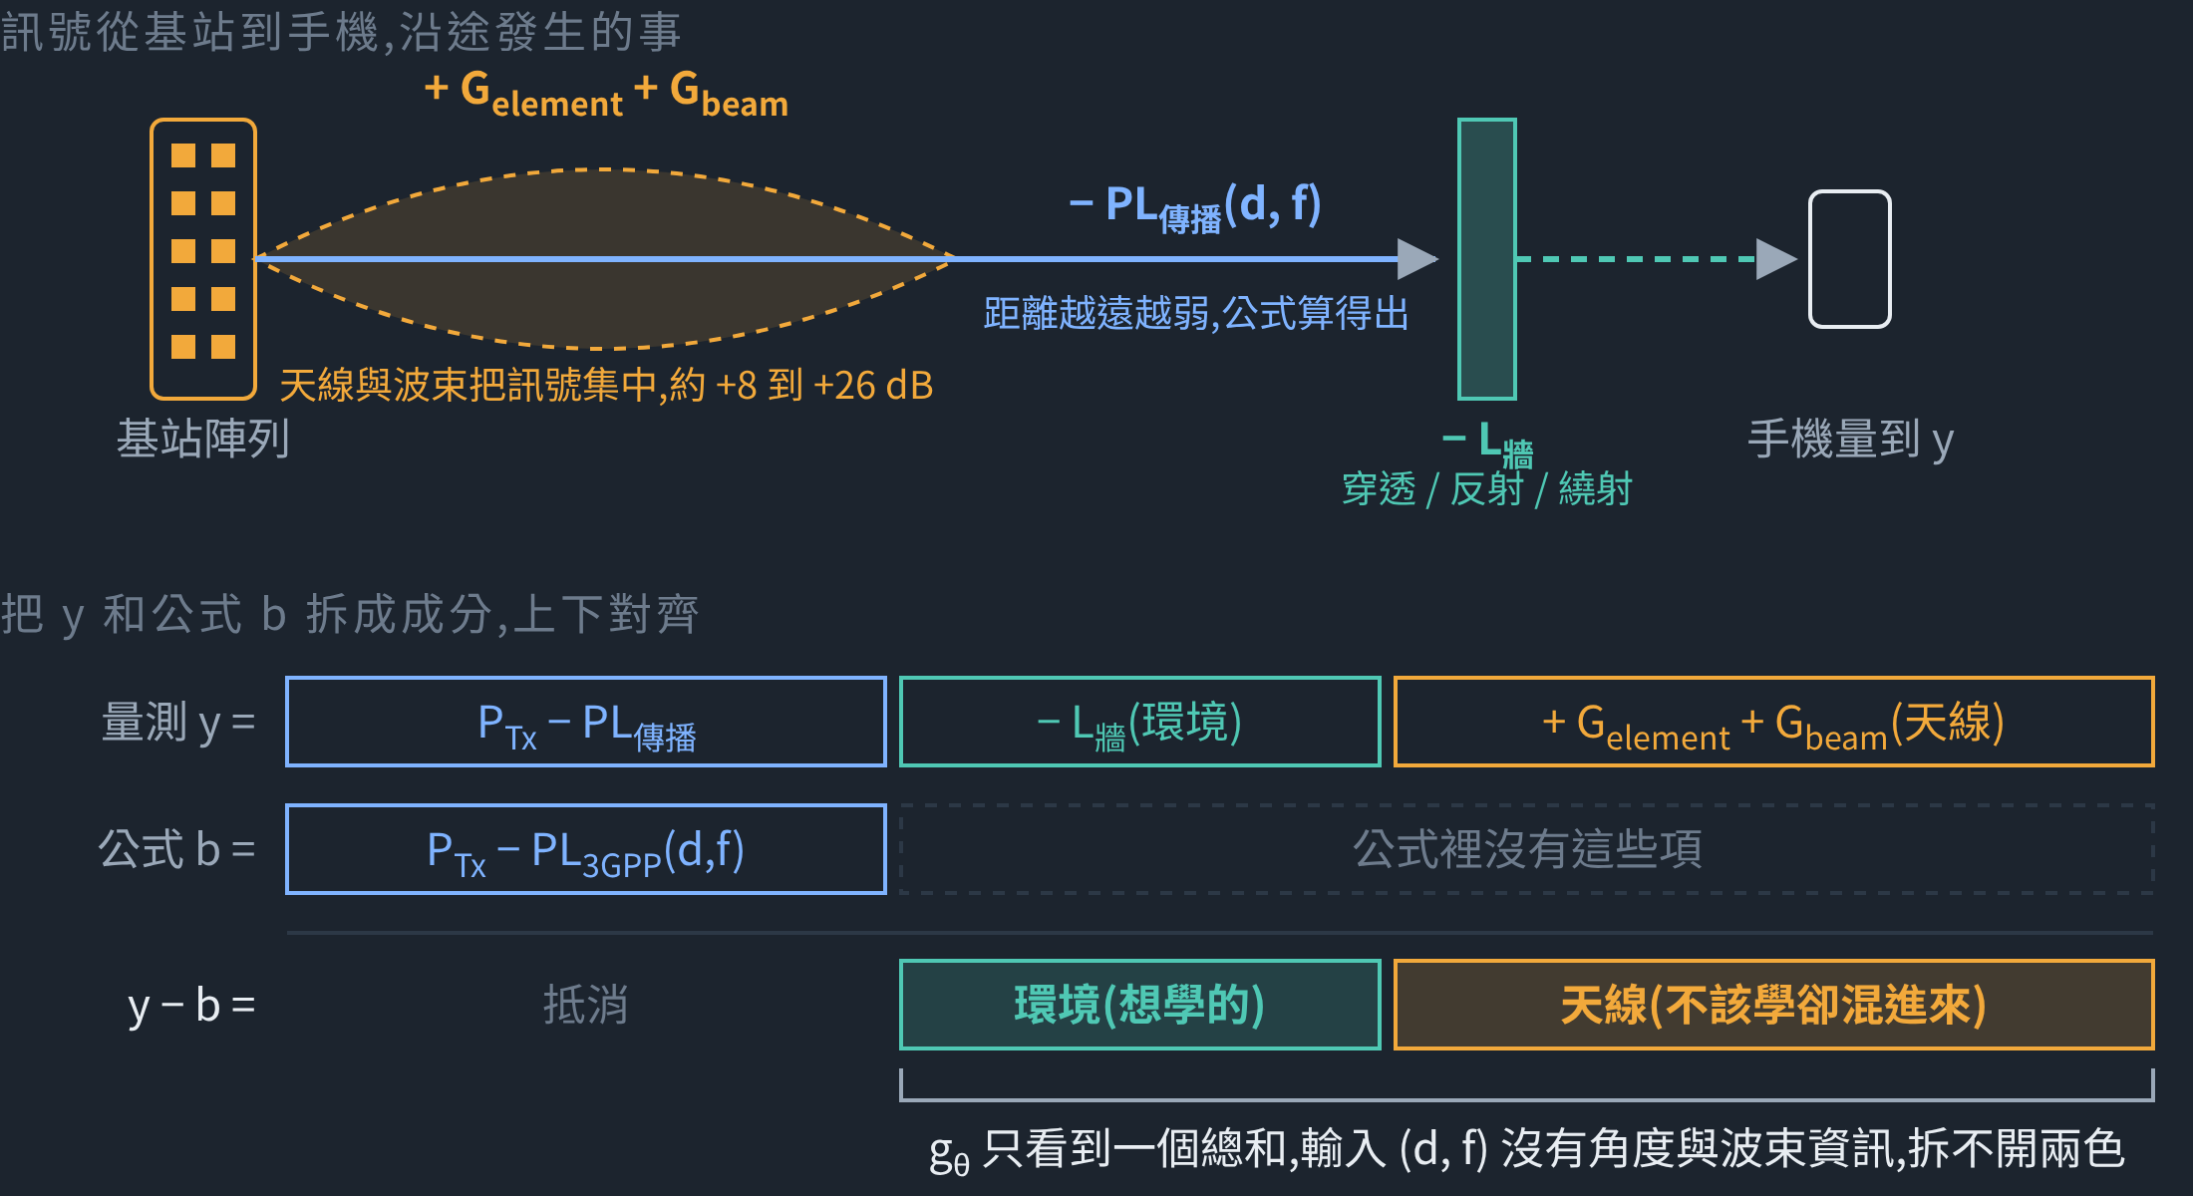
研究動機 2 / 2 問題:實網量測值內含天線效應,殘差模型會學到錯誤對象
1
量測值的物理組成(TR 38.901 §7.5:先算傳播,再套天線場型)
RSRP_{real} = P_{Tx} − PL_{傳播} + G_{element}(θ, φ) + G_{beam}(beamId, θ, φ) − 10 log₁₀(N_{PRB} × 12) 第 15 頁原式為全向假設;本式補上天線兩項
2
量測值是怎麼組成的,公式又算了哪些
3
嚴重性:天線效應與牆的損耗同一量級,殘差裡分不出來
A. 用第 15 頁公式算給你看(同一支手機、同一位置)
假設:P_{Tx}=30 dBm、f_{c}=3.5 GHz、d=50 m、N_{PRB}=273、64 單元陣列、手機正對陣列
PL_{3GPP} = 32.4 + 17.3 log10(50) + 20 log10(3.5) = 72.7 dB; 10 log10(273×12) = 35.2 dB
G_{element} = 8 dBi(正對時,38.901 Table 7.3-1 的 G_{E,max})
情況 1:beamId = 0,不做波束成形
O-RAN 定義:能量平均送到所有單元,Gbeam = 0
RSRP = 30−72.7−35.2+8 = −70 dBm
情況 2:波束對準手機
64 單元同相疊加,Gbeam = 10log10(64) = 18 dB
RSRP = −70 + 18 = −52 dBm
d、f 完全相同,y 差 18 dB。模型輸入看不到差在哪。
B. 這 18 dB 有多大?和牆比一比(3.5 GHz)
青:38.901 Table 7.4.3-1
玻璃 2+0.2f、木 4.85+0.12f、混凝土 5+4f
橘:上方情況 1 與 2 之差
殘差多 18 dB:是牆還是波束?模型無從分辨。
結論與銜接
4
天線效應具解析解,不應由 AI 學習,應自殘差移出、併入基準 b。計算 G_element、G_beam 需先依規範釐清天線單元、陣列幾何、波束識別與權重,此即先探討 MIMO 規範之原因。
研究動機 · 2
Notes:
第 15 頁的 RSRP 式沒有天線增益,這在全向假設下沒問題。但實網量測值是經過天線與波束成形後的結果。實測減公式,殘差同時含環境效應與天線效應,而輸入只有距離和頻率,模型拆不開。用第 15 頁公式代入:同一支手機,不做波束成形 −70 dBm,波束對準 −52 dBm,差 18 dB,與穿一面混凝土牆(19 dB)同量級。天線效應有公式可算,應先扣掉,這就是要先讀 MIMO 規範的原因。

